Slide 1

分類與預測：
貝氏網路
資料預測級
類別資料
巨量資料探勘與統計應用 W14
貝氏網路
布丁布丁吃布丁
http://blog.pulipuli.info/
Notes:
http://pulipulichen.github.io/blogger/posts/2017/03/popup.html?_=&icon=http://blog.codepen.io/wp-content/uploads/2012/06/Button-Fill-Black-Large.png&url=http://codepen.io/pulipuli/full/dvjVmM/
W14 分類與預測：貝氏網路
https://docs.google.com/presentation/d/1fXzH2xWUigsy8bD8usxrO4V9fPW8xjAdtEHU6_Jui3A/edit?usp=sharing
-------------------
輔大網站的連結
尚未規劃完草稿
尚未建立公開連結
尚未確認心智圖
尚未刪去多餘投影片
尚未確認投影片裡面的註解
尚未建立線上資源連結 Google
尚未建立線上資源連結 PTT
尚未討論區
尚未上傳URL.txt教材
尚未公告
-------------------
R0. 規劃大綱
R1. 理論部分完成
R2. 實作部分完成
R3.修正未確定的例子， 刪除多餘的投影片
R4. 實作單完成
http://www.wordclouds.com/
https://docs.google.com/spreadsheets/d/1PfW7udgIyiMxfbT9IgARJ2zCEJWXLrG5wfA92rPq1NA/edit

Slide 2

科技部:人工智慧元年從此刻開始！
2017
「台灣人工智慧實驗室」啟動！
http://www.limitlessiq.com/news/post/view/id/521/
Notes:
https://www.evernote.com/shard/s4/nl/308055/7390965a-8f96-429d-9a1b-ee597fc4f3f7/

Slide 3

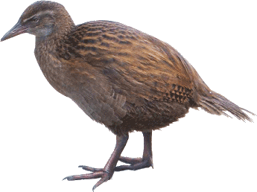
毀滅人類的凶手
人工智慧
Notes:
https://www.evernote.com/Home.action#st=p&x=%25E4%25BA%25BA%25E5%25B7%25A5%25E6%2599%25BA%25E6%2585%25A7%25E4%25B8%2580%25E6%2597%25A6%25E8%2584%25AB%25E9%259B%25A2%25E6%259D%259F%25E7%25B8%259B%25EF%25BC%258C%25E4%25BA%25BA%25E9%25A1%259E%25E5%25B0%2587%25E4%25B8%258D%25E5%258F%25AF%25E8%2583%25BD%25E8%2588%2587%25E4%25B9%258B%25E7%25AB%25B6%25E7%2588%25AD&n=ee561e4c-82e8-4395-9930-b15f84cac9e4

Slide 4

本週課程要求的數學能力...
圖片來源：https://goo.gl/dQj5ew

Slide 5
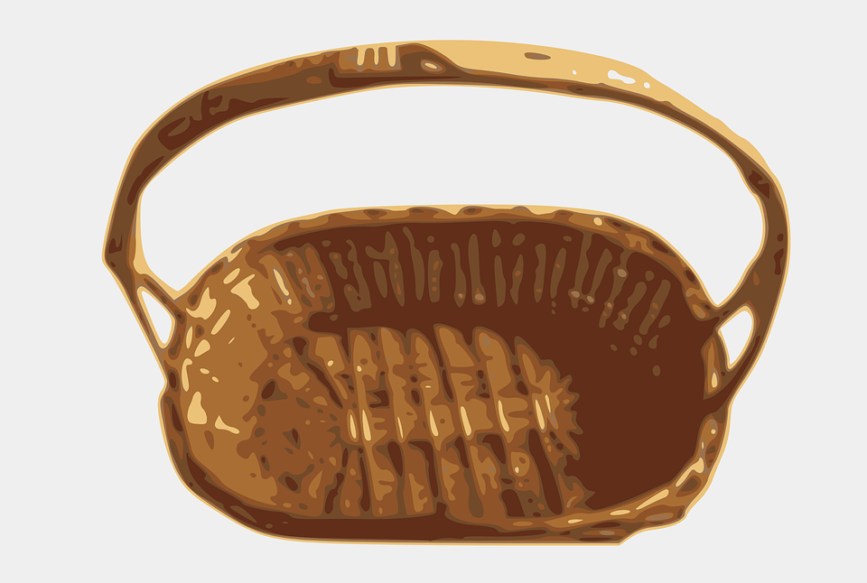
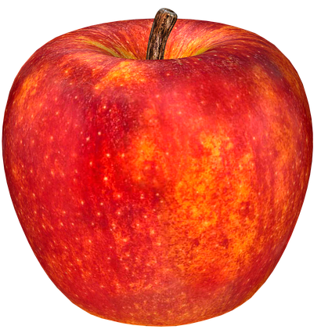

請問籃子裡面那種水果最多？
答對後可以進入本課程了☺
圖片來源：https://goo.gl/avkwDb

Slide 6
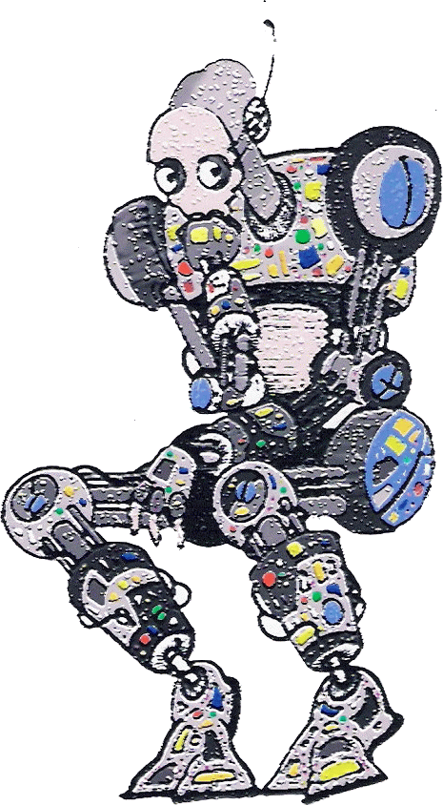
本週課程大綱
貝氏網路
實作：貝氏網路
進階評估模型：交互驗證10疊
實作：預測測試集
課堂練習：這是好工作嗎？

Slide 7
貝氏網路
Part 1.

Slide 8
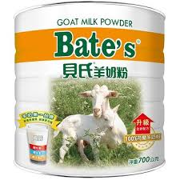
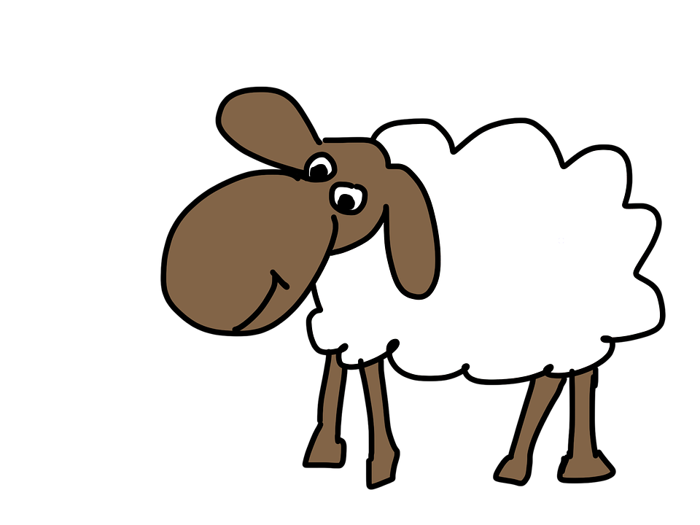
貝氏...?
不是羊奶粉

Slide 9

大數據時代，機率思考讓你不犯錯
面對不確定性，如何做決策？
當資訊超載，如何找真相？
http://www.books.com.tw/products/0010743868
Notes:
https://www.evernote.com/shard/s4/sh/fe10d5d4-b3d0-411a-aded-0fde3759e830/302bf48ac9823bc02809dadab52d0749

Slide 10
請問籃子裡面那種水果比例最高？
蘋果：⅔ = 66.7%
圖片來源：https://goo.gl/avkwDb

Slide 11

Bayesian belief network (BayesNet)
貝氏網路
貝氏網路是一種機率模型，能夠用網路表示變項間的因果影響
運算速度快、模型可解釋能力高
貝氏網路基於貝氏定理
20世紀初後由圖靈(Turing)等人彙整出網路表示機率的方法與推理方法，是為貝氏網路先驅
常見應用：
生物與基因遺傳學
疾病預測與診斷
專家決策支援系統
1701-1761 英國數學家
Thomas Bayes
湯馬斯 貝氏
Norvig, P.、Russell, S.（2006）。人工智慧: 現代方法（高超群譯）。

Slide 12
貝氏網路的處理流程
1. 準備資料
使用貝氏網路分類演算法
結合專家知識：貝氏網路結構
2. 建立模型
3. 評估模型
預測結果
4. 預測未知
推理原因
5. 修正模型

Slide 13




醫生要評估病人是否生病
沒生病
生病
有病: ?
沒病: ?
?
生病了
圖片來源：https://goo.gl/isctY2

Slide 14
看診者樣本資料集
分類目標 class
有病
有病
有病
沒病
有病
沒病
沒病
沒病
沒病
沒病
案例數量：10筆
分類目標 (生病)：類別資料 有病 / 沒病

Slide 15
訓練集
(視覺化版本)
1. 準備資料
分類目標 class
有病
有病
有病
沒病
有病
沒病
沒病
沒病
沒病
沒病

Slide 16
建立模型
條件機率表
2. 建立模型
生病
 | 生病
 | 有病 | 沒病
個數 | 4 | 6
機率 | 40% | 60%

Slide 17
預測結果
4. 預測未知
有病: ?%
生病
 | 生病
 | 有病 | 沒病
機率 | 40% | 60%
?
沒病: ?%

Slide 18
預測結果：事前機率
4. 預測未知
有病: 40%
生病
 | 生病
 | 有病 | 沒病
機率 | 40% | 60%
?
巨量資料
預測完成！
沒病: 60%

Slide 19
醫生蒐集了更多看診者的資料
加入「吸菸」特徵
這是我常年分析
發現的結果
原因
結果
NEW
吸菸
有吸: ?
沒吸: ?
生病
有病: ?
沒病: ?
造成

Slide 20

加入「吸菸」特徵
看診者樣本資料集
吸菸 | 分類目標 class
有吸 | 有病
有吸 | 有病
有吸 | 有病
有吸 | 沒病
沒吸 | 有病
沒吸 | 沒病
沒吸 | 沒病
沒吸 | 沒病
沒吸 | 沒病
沒吸 | 沒病
案例數量：10筆
吸菸：類別資料 有吸 / 沒吸
分類目標 (生病)：類別資料 有病 / 沒病

Slide 21
訓練集
(視覺化版本)
1. 準備資料
吸菸 | 分類目標 class
有吸 | 有病
有吸 | 有病
有吸 | 有病
有吸 | 沒病
沒吸 | 有病
沒吸 | 沒病
沒吸 | 沒病
沒吸 | 沒病
沒吸 | 沒病
沒吸 | 沒病

Slide 22
建立模型
吸菸的條件機率表
2. 建立模型
 | 吸菸
 | 有吸 | 沒吸
個數 | 4 | 6
機率 | 40% | 60%

Slide 23
建立模型
生病的條件機率表
2. 建立模型
個數
機率
吸菸 | 生病 |  | 總數
 | 有病 | 沒病
有吸 | 3 | 1 | 4
沒吸 | 1 | 5 | 6
吸菸 | 生病
 | 有病 | 沒病
有吸 | ¾=75% | ¼=25%
沒吸 | ⅙=16.7% | ⅚=83.3%

Slide 24
建立模型
條件機率表
2. 建立模型
吸菸
生病
吸菸
有吸 | 沒吸
40% | 60%
吸菸 | 生病
 | 有病 | 沒病
有吸 | 75% | 25%
沒吸 | 16.7% | 83.3%

Slide 25
認識貝氏網路模型
2. 建立模型
1
1
節點(Node)：表示每個變項
值域(Domain)：該選項可能出現的狀態，為類別資料
弧(Arc)：表示因果關係。箭頭來源是因、指向是果
條件機率表(CPT)：節點在不同狀態的機率
吸菸
有吸
沒吸
3
生病
有病
沒病
2
2
吸菸
有吸 | 沒吸
40% | 60%
吸菸 | 生病
 | 有病 | 沒病
有吸 | 75% | 25%
沒吸 | 16.7% | 83.3%
4
4

Slide 26
認識條件機率表CPT
2. 建立模型
Conditional Probability Table
吸菸 | 生病
 | 有病 | 沒病
有吸 | 75% | 25%
沒吸 | 16.7% | 83.3%
吸菸
有吸 | 沒吸
40% | 60%
2
1
有吸菸的機率為40%
p(吸菸=有吸)
在沒吸菸的前提下， 沒病的機率是83.3%。
p(生病=沒病|吸菸=沒吸)

Slide 27
預測結果
有病的機率？
4. 預測未知
吸菸
吸菸
有吸 | 沒吸
40% | 60%
有病: ?%
?
生病
吸菸 | 生病
 | 有病 | 沒病
有吸 | 75% | 25%
無吸 | 16.7% | 83.3%
不知道
有沒有吸菸
沒病: ?%

Slide 28
預測結果 有病的機率？
4. 預測未知
有病: ?%
?
不知道
有沒有吸菸
沒病: ?%

Slide 29
預測結果：事前機率
有病的機率？
4. 預測未知
請先忽略有沒有吸菸
有病: 40%
?
巨量資料預測完成！
不知道
有沒有吸菸
沒病: 60%

Slide 30
事前機率的計算方式
計算機率p(生病=有病)
4. 預測未知
計算機率 p(生病=有病)
= p(吸菸=有吸) x p(生病=有病|吸菸=有吸)
+ p(吸菸=沒吸) x p(生病=有病|吸菸=沒吸)
= 0.4 x 0.75 + 0.6 x 0.167
= 0.4 = 40%
吸菸
吸菸
有 | 沒
40% | 60%
生病
吸菸 | 生病
 | 有病 | 沒病
有 | 75% | 25%
無 | 16.7% | 83.3%

Slide 31
預測新看診者...有吸菸！
沒生病
設定證據
吸菸
有吸: 100%
沒吸: 0
生病
有病: ?
沒病: ?
?
生病了

Slide 32
預測結果
已知有吸菸，有病的機率？
4. 預測未知
吸菸
吸菸
有吸 | 沒吸
100% | 0%
有病: ?%
?
生病
吸菸 | 生病
 | 有病 | 沒病
有吸 | 75% | 25%
吸吸 | 16.7% | 83.3%
有吸菸
沒病: ?%

Slide 33
預測結果：條件機率
已知有吸菸，有病的機率？
4. 預測未知
吸菸
吸菸
有吸 | 沒吸
100% | 0%
有病: 75%
?
生病
吸菸 | 生病
 | 有病 | 沒病
有吸 | 75% | 25%
沒吸 | 16.7% | 83.3%
有吸菸
沒病: 25%

Slide 34
預測結果：條件機率
已知有吸菸，有病的機率？
4. 預測未知
有病: 75%
?
巨量資料
預測完成！
有吸菸
沒病: 25%

Slide 35
條件機率的計算方式
已知有吸菸，計算生病的機率p
4. 預測未知
計算機率 p(生病=有病|吸菸=有)
= p(吸菸=有吸) x p(生病=有病|吸菸=有吸)
+ p(吸菸=沒吸) x p(生病=有病|吸菸=沒吸)
= 1 x 0.75 + 0 x 0.167
= 0.75 = 75%
已知有吸菸
吸菸
吸菸
有吸 | 沒吸
100% | 0%
生病
吸菸 | 生病
 | 有病 | 沒病
有吸 | 75% | 25%
沒吸 | 16.7% | 83.3%

Slide 36
看診者生病了...
原因是吸菸的機率是？
?
沒吸菸?
設定證據
吸菸
有: ?
沒: ?
生病
有病:100%
沒病:0%
生病了
有吸菸?
?

Slide 37
推理原因
已知有病，有吸菸的機率？
4. 預測未知
吸菸
吸菸
有 | 沒
40% | 60%
有吸菸: ?%
?
生病
吸菸 | 生病
 | 有病 | 沒病
有 | 75% | 25%
無 | 16.7% | 83.3%
沒吸菸: ?%

Slide 38
推理原因：事後機率
已知有病，有吸菸的機率？
4. 預測未知
有吸菸: 75%
?
巨量資料
推理完成！
沒吸菸: 25%

Slide 39
事後機率的計算方式
已知有生病，計算有吸菸的機率p
4. 預測未知
機率p(吸菸=有|生病=有病):
= p(吸菸=有) x p(生病=有病|吸菸=有) / [ p(吸菸=有) x p(生病=有病|吸菸=有)
+ p(吸菸=無) x p(生病=有病|吸菸=無) ]
= (0.4 x 0.75) / [ (0.4x0.75) + (0.6x0.167) ]
= 0.3 / (0.3 + 0.1)
= 0.3 / 0.4
= 0.75 = 75%
吸菸
吸菸
有 | 沒
40% | 60%
已知有生病
生病
吸菸 | 生病
 | 有病 | 沒病
有 | 75% | 25%
無 | 16.7% | 83.3%

Slide 40
評估模型
(使用訓練集)
3. 評估模型
吸菸
吸菸
有 | 沒
40% | 60%
?
?
?
?
?
生病
吸菸 | 生病
 | 有病 | 沒病
有 | 75% | 25%
無 | 16.7% | 83.3%
?
?
?
?
?

Slide 41

預測案例1：答對
3. 評估模型
吸菸
吸菸
有 | 沒
40% | 60%
?
?
?
?
生病
吸菸 | 生病
 | 有病 | 沒病
有 | 75% | 25%
無 | 16.7% | 83.3%
?
?
?
?
?
有吸菸⇨生病=有病機率75%
預測「有病」

Slide 42

預測案例4：答錯
3. 評估模型
吸菸
吸菸
有 | 沒
40% | 60%
?
生病
吸菸 | 生病
 | 有病 | 沒病
有 | 75% | 25%
無 | 16.7% | 83.3%
?
?
?
?
?
有吸菸⇨生病=有病機率75%
預測「有病」

Slide 43
預測案例5：答對
3. 評估模型
吸菸
吸菸
有 | 沒
40% | 60%
生病
吸菸 | 生病
 | 有病 | 沒病
有 | 75% | 25%
無 | 16.7% | 83.3%
?
?
?
?
?
沒吸菸⇨生病=沒病機率83.3%
預測「沒病」

Slide 44
預測案例10：答對
3. 評估模型
吸菸
吸菸
有 | 沒
40% | 60%
生病
吸菸 | 生病
 | 有病 | 沒病
有 | 75% | 25%
無 | 16.7% | 83.3%
沒吸菸⇨生病=沒病機率83.3%
預測「沒病」

Slide 45
計算信心程度(正確率)
3. 評估模型
吸菸
吸菸
有 | 沒
40% | 60%
生病
吸菸 | 生病
 | 有病 | 沒病
有 | 75% | 25%
無 | 16.7% | 83.3%
8答對/10案例
信心程度：8/10 = 80%

Slide 46
實作：貝氏網路
Part 2.

Slide 47



貝氏網路的處理流程
1. 準備資料
貝氏網路結構編輯器
試算表轉ARFF
2. 建立模型
3. 評估模型
4. 預測未知
貝氏網路模型檢視器

Slide 48
相關工具
W14 分類與預測
貝氏網路結構編輯器
貝氏網路模型檢視器
Weka
試算表轉ARFF
ARFF轉CSV
Weka語系設定：顯示中文
Notes:
ARFF轉CSV https://pulipulichen.github.io/jieba-js/weka/arff2csv/
貝氏網路結構編輯器 https://pulipulichen.github.io/blog-pulipuli-info-data-2017/05/bayesnet-structure-editor/

Slide 49
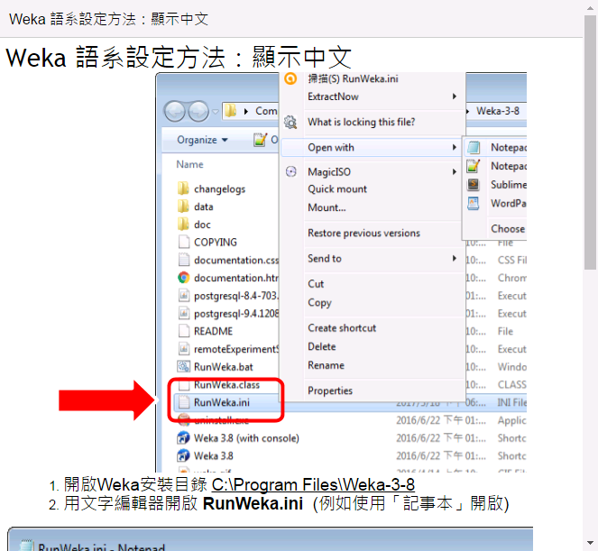
Weka的編碼設定：正常顯示中文

Slide 50
醫生蒐集了更多看診者的資料
加入「性別」特徵
NEW
性別
男: ?
女: ?
請給我更多的
判斷依據！
生病
有病: ?
沒病: ?
吸菸
有吸: ?
沒吸: ?
圖片來源：https://goo.gl/isctY2

Slide 51
加入「性別」特徵
看診者樣本資料集
性別 | 吸菸 | 分類目標 class
男 | 有吸 | 有病
男 | 有吸 | 有病
女 | 有吸 | 有病
女 | 有吸 | 沒病
男 | 沒吸 | 有病
男 | 沒吸 | 沒病
男 | 沒吸 | 沒病
女 | 沒吸 | 沒病
女 | 沒吸 | 沒病
女 | 沒吸 | 沒病
案例數量：10筆
性別：類別資料 男 / 女
吸菸：類別資料 有吸 / 沒吸
分類目標 (生病)：類別資料 有病 / 沒病

Slide 52

實作學習單
實作：
貝氏網路
.docx

Slide 53
W14-a. 貝氏網路 (1/2)
下載CSV檔案
建立貝氏網路結構
準備資料集：訓練集
Weka開啟訓練集
選擇分類演算法：貝氏網路
設定貝氏網路
設定條件機率表評估器
設定網路結構搜尋演算法
Notes:
學習單
https://docs.google.com/document/d/1r3rNk9nacKGjr4f3GfTTmaL5Te2ouf4hi4JPUPeIAy4/edit?usp=sharing
https://docs.google.com/spreadsheets/d/1XjWYotvHxL71fy_8ARaTuN3xqVyoXHVQ5EgsiIfKSFg/edit?usp=sharing

Slide 54
1. 下載CSV檔案
實作：
貝氏網路
.docx
看診者
樣本資料集
看診者
樣本資料集 - data.csv
Notes:
https://docs.google.com/spreadsheets/d/1XjWYotvHxL71fy_8ARaTuN3xqVyoXHVQ5EgsiIfKSFg/edit?usp=sharing

Slide 55

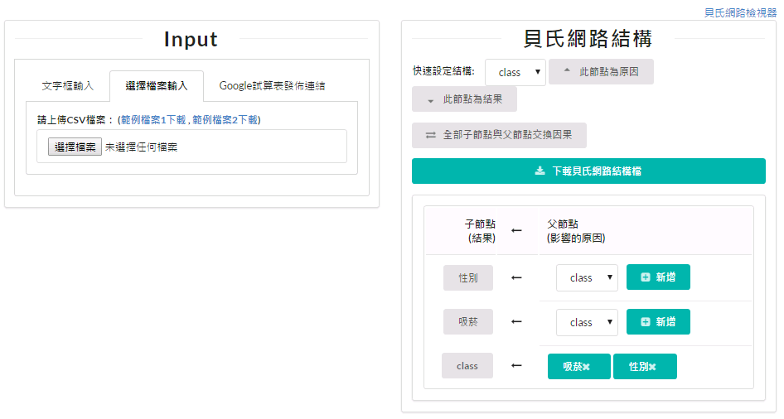
2. 建立貝氏網路結構
XMLFIB
結構檔
貝氏網路結構編輯器
3. 下載XML
1. 上傳CSV
2. 使用預設結構

Slide 56
快速設定結構
class是結果 (預設值)
性別
class
(生病)
吸菸
※ 推理能力通常比較好

Slide 57
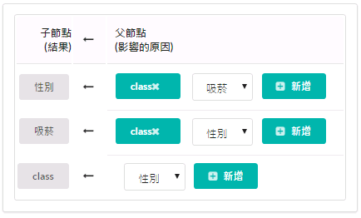
快速設定結構
class是原因 (Weka預設結構)
性別
class
(生病)
吸菸
※ 預測能力通常比較好

Slide 58

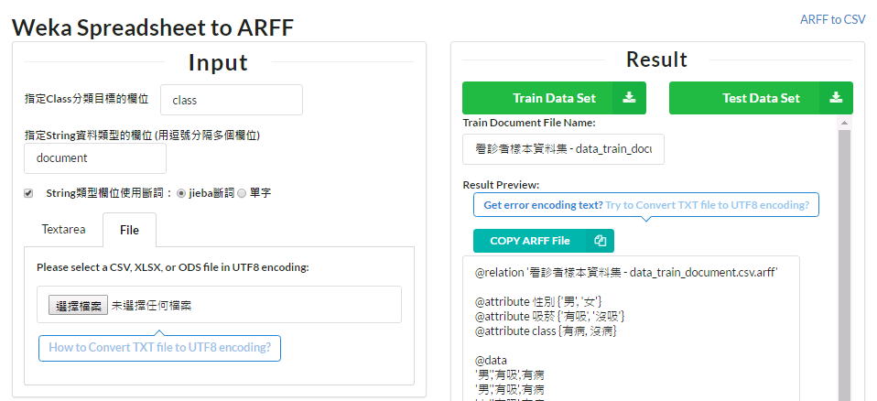
3. 準備資料集：訓練集
訓練集
試算表轉ARFF
2. 下載訓練集
1. 上傳CSV

Slide 59
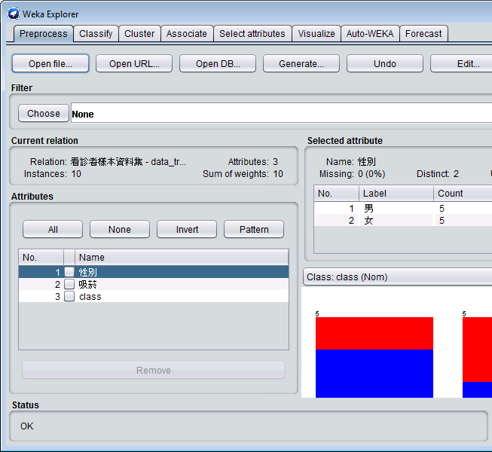
4. Weka開啟訓練集
開啟Weka
開啟Explorer
點選 「Open file...」
選擇「訓練集」
3

Slide 60
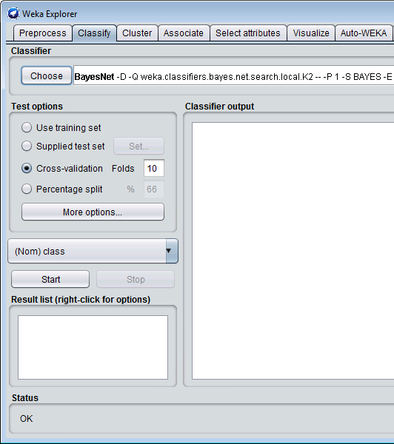
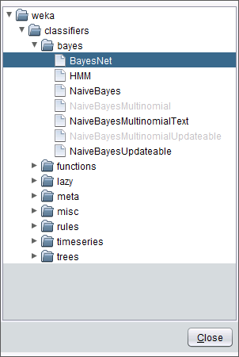
5. 選擇分類演算法：貝氏網路BayesNet
1
選擇「Classify」頁籤 進入分類功能
點選Classifier分類器 「Choose」選擇按鈕
選擇貝氏網路：
weka ↳ classifiers ↳ bayes ↳ BayesNet
2
3
Notes:
weka.classifiers.bayes.BayesNet

Slide 61
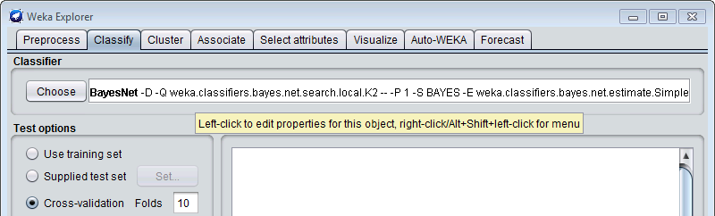
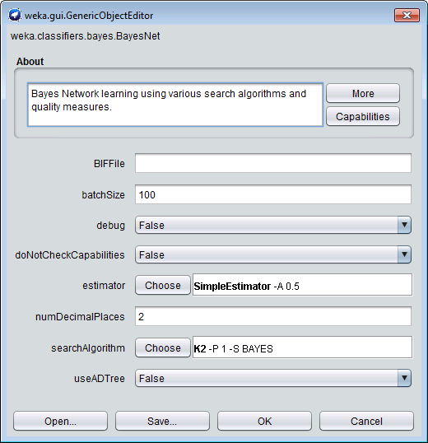
6. 設定貝氏網路
點選粗體字「BayesNet」開啟設定
※ 根據調查，IQ有135的人 能在30秒內找到此處，你找得到嗎？

Slide 62
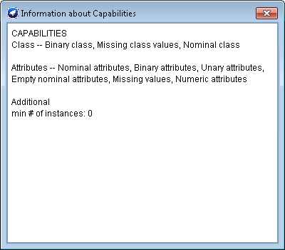
查看分類演算法處理資料的能力
Class：分類目標允許資料形態
Attributes：特徵資料允許資料形態
Additional：附加條件
min # of instances: 0
資料形態：
Nominal 類別資料
Numeric 連續資料
Missing values 遺漏值

Slide 63
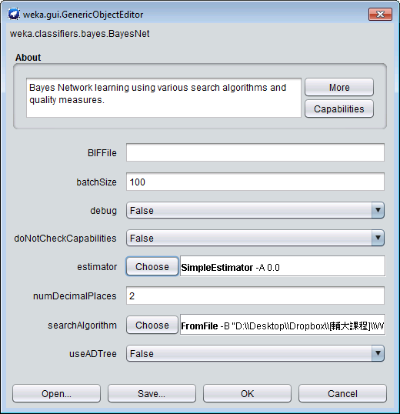
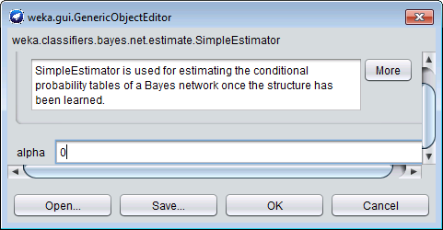
7. 設定條件機率表評估器 SimpleEstimator -A 0.0
2
3
1
點選粗體字 「SimpleEstimator」
alpha輸入0
點選「OK」

Slide 64
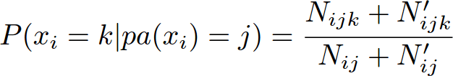
簡易評估器：計算CPT
SimpleEstimator
簡易評估器的參數 alpha = N!_{ijk}
alpha = 0.5 (預設值)，預測能力較謹慎，機率分佈差異比較小
alpha = 0時，預測能力較極端，即為 最大似然估計 (maximum likelihood estimates)，
x_{i} ： 第i個節點
k ：x_{i}節點的值
pa(x_{i})：x_{i}節點的父節點
j=x_{i}父節點的值
N_{ijk}：父節點為j的條件下，節點x_{i}為k的數量
N_{ij}：父節點為j的數量
N!_{ij}：父節點不為j的數量

Slide 65
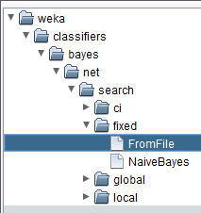
8. 設定網路結構搜尋演算法(1/2) Choose: FromFile
點選searchAlgorithm 的「Choose」按鈕
選擇來自檔案 weka ↳ classifiers ↳ bayes ↳ net ↳ search ↳ fixed ↳ FromFile
1
2

Slide 66
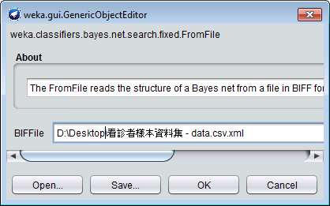
8. 設定網路結構搜尋演算法(2/2) FromFile -B 結構檔.xml
點選粗體字 「FromFile」
BIFFile輸入「結構檔」XML檔案路徑
點選「OK」
1
2
3

Slide 67
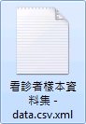
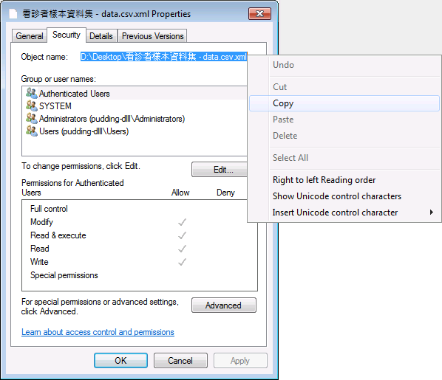
如何得知「結構檔」的路徑？
2
3
1
「結構檔」XML按右鍵進入「內容」
切換到「安全性」頁籤
將「物件名稱」 全選與複製

Slide 68
W14-a. 貝氏網路 (2/2)
模型評估選項：使用測試集
開始建立模型
解讀報表：找出信心程度
儲存貝氏網路模型檔XML
貝氏網路模型檢視器
預測結果
推理原因
Notes:
https://docs.google.com/spreadsheets/d/1XjWYotvHxL71fy_8ARaTuN3xqVyoXHVQ5EgsiIfKSFg/edit?usp=sharing

Slide 69
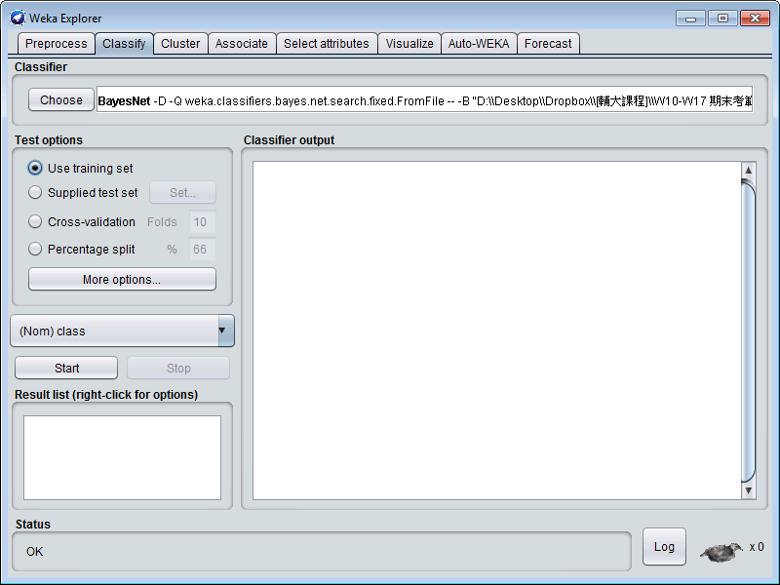
9. 模型評估選項：使用測試集 Test options: Use training set

Slide 70
10. 開始建立模型 Start

Slide 71
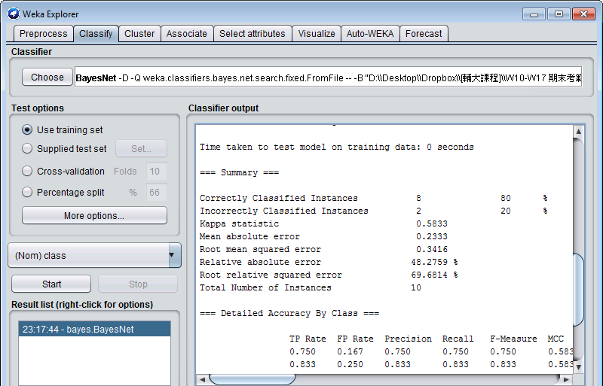
11. 解讀報表：找出信心程度 Correctly Classified Instances
正確率: 80%
捲動視窗

Slide 72
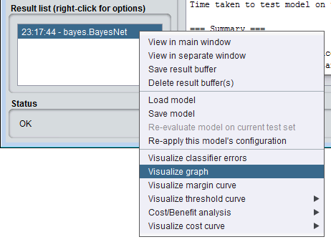
12. 儲存貝氏網路模型XML(1/2) Visualize graph
在Result list執行結果上按右鍵
開啟Visualize graph
1
2

Slide 73
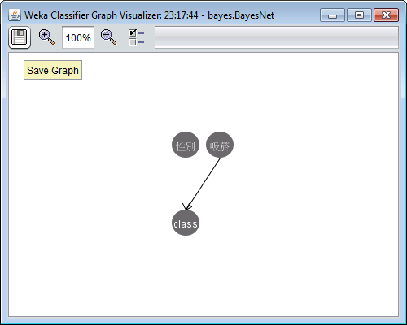
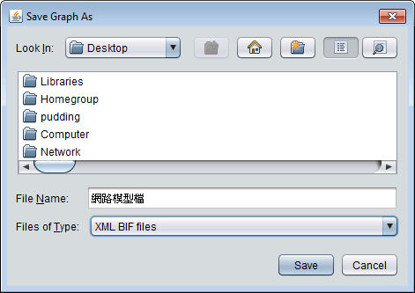
12. 儲存貝氏網路模型XML(2/2) Save Graph
1
點選左上角 「Save Graph」
選擇檔案名稱 跟Files of Type 「XML BIF files」
按下「Save」 儲存
2
3
網路模型檔

Slide 74
關於XML BIL格式檔案
XML BIL 貝氏網路模型的標準交換格式
可以作為貝氏網路結構檔案
也可以用於貝氏網路檢視器進行預測和推理
沒有CPT
結構檔
有CPT
網路模型檔

Slide 75
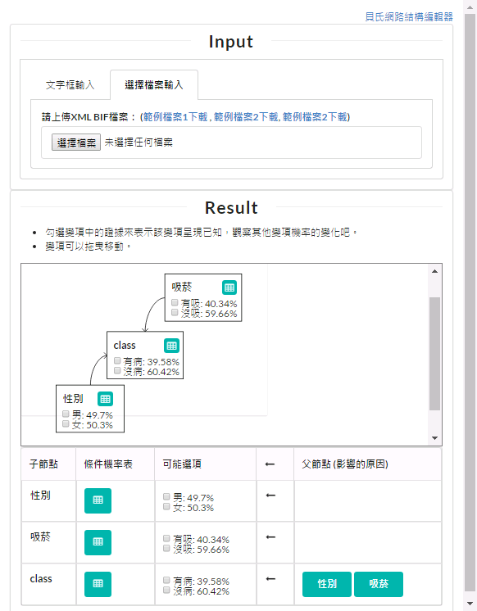
13. 貝氏網路模型檢視器
上傳「網路模型檔」
檢視貝氏網路 (節點可拖曳移動，有時候圖形不會很漂亮)
貝氏網路表格版 (跟2一樣，容易檢視)
1
2
3

Slide 76
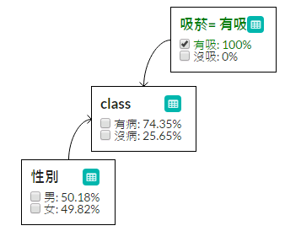
14. 預測結果： 已知條件「吸菸=有吸」，「class=有病」的機率？
設定證據：
在「吸菸」節點 勾選「有吸」
查看預測結果：
在「class (生病)」節點 查看「有病」的機率 = 74.35 % ≑ 75%
※ 因為貝氏網路檢視器程式架構的緣故，會有些微小數點的誤差
1
2

Slide 77
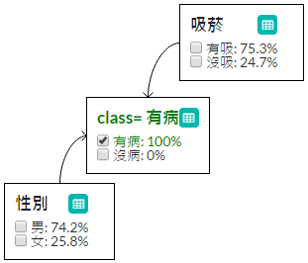
15. 推理原因： 已知條件「class=有病」，「性別=男」的機率？
設定證據：
在「class(生病)」節點 勾選「有病」
查看推理原因：
在「性別」節點 查看「男」的機率 = 74.2 % ≑ 75%
1
2

Slide 78
實作學習單問題
請截取貝氏網路圖片。
請問此模型的信心程度 (正確率) 為多少百分比？
請問在一切原因未知的情況下，「class (生病) = 有病」的機率是多少百分比？
請問已知條件「吸菸=有吸」的情況下，「class (生病) =有病」的機率是多少百分比？
請問已知結果「class (生病)=有病」的情況下，「性別 = 男」的機率是多少百分比？

Slide 79
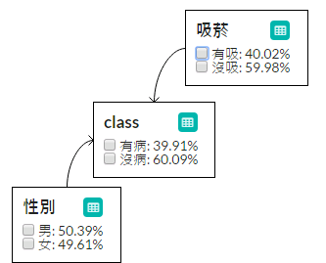
W14-a. 貝氏網路
實作囉！

Slide 80
進階評估模型：交互驗證10疊
Part 3.

Slide 81
模型評估選項
使用訓練集：使用原本的訓練集資料來評估
使用測試集：用測試集來評估(或預測)
使用交互驗證
使用比例切割：設定N：將比例%作為訓練集，其他作為測試集來評估模型
正式流程會用(3)評估⇨(2)預測
1
2
3
4

Slide 82

評估模型：使用訓練集 Use training set
吸菸 | 分類目標 class
有吸 | 有病
有吸 | 有病
有吸 | 有病
有吸 | 沒病
沒吸 | 有病
沒吸 | 沒病
沒吸 | 沒病
沒吸 | 沒病
沒吸 | 沒病
沒吸 | 沒病
2. 建立模型
分類模型
建立模型
吸菸
生病
3. 評估模型

Slide 83
評估模型：交互驗證 10疊
Cross-validation: Folds 10
吸菸 | 分類目標 class
有吸 | 有病
有吸 | 有病
有吸 | 有病
有吸 | 沒病
沒吸 | 有病
沒吸 | 沒病
沒吸 | 沒病
沒吸 | 沒病
沒吸 | 沒病
沒吸 | 沒病
設定交互驗證=k疊，常見為10疊
進行10次以下處理，每次挑選樣本都不同
將90%樣本作為訓練集，建立模型
將10%樣本作為測試集，評估模型正確度
最後將10次評估結果取平均，得到最後的信心程度(正確度)
可以避免高估模型信心程度的問題 =避免過擬合(overfitting)
90%
訓練集
10%
測試集

Slide 84
交互驗證：第1疊
答對了！
吸菸 | 分類目標 class
有吸 | 有病
有吸 | 有病
有吸 | 有病
有吸 | 沒病
沒吸 | 有病
沒吸 | 沒病
沒吸 | 沒病
沒吸 | 沒病
沒吸 | 沒病
沒吸 | 沒病
2. 建立模型
分類模型
90%
訓練集
吸菸=沒吸
生病=沒病80%
3. 評估模型
預測「沒病」
10%
測試集
Notes:
病
有4

Slide 85
交互驗證：第6疊
答錯了！
吸菸 | 分類目標 class
有吸 | 有病
有吸 | 有病
有吸 | 有病
有吸 | 沒病
沒吸 | 有病
沒吸 | 沒病
沒吸 | 沒病
沒吸 | 沒病
沒吸 | 沒病
沒吸 | 沒病
訓練集
分類模型
10%
測試集
吸菸=沒吸
生病=沒病80%
訓練集
預測「沒病」
Notes:
病
有4

Slide 86
交互驗證：第7疊
答錯了！
吸菸 | 分類目標 class
有吸 | 有病
有吸 | 有病
有吸 | 有病
有吸 | 沒病
沒吸 | 有病
沒吸 | 沒病
沒吸 | 沒病
沒吸 | 沒病
沒吸 | 沒病
沒吸 | 沒病
訓練集
分類模型
10%
測試集
吸菸=有吸
生病=有病100%
訓練集
預測「有病」
Notes:
病
有4

Slide 87
交互驗證：第10疊
答對了！
吸菸 | 分類目標 class
有吸 | 有病
有吸 | 有病
有吸 | 有病
有吸 | 沒病
沒吸 | 有病
沒吸 | 沒病
沒吸 | 沒病
沒吸 | 沒病
沒吸 | 沒病
沒吸 | 沒病
10%
測試集
分類模型
吸菸=有吸
生病=有病66.7%
訓練集
預測「有病」
Notes:
病
有4

Slide 88
交互驗證 10疊
計算信心程度(正確率)
吸菸 | 分類目標 class | 正確率
有吸 | 有病 | 100%
有吸 | 有病 | 100%
有吸 | 有病 | 100%
有吸 | 沒病 | 0%
沒吸 | 有病 | 0%
沒吸 | 沒病 | 100%
沒吸 | 沒病 | 100%
沒吸 | 沒病 | 100%
沒吸 | 沒病 | 100%
沒吸 | 沒病 | 100%
信心程度 (正確率)：
8/10=80%
Notes:
病
有4

Slide 89
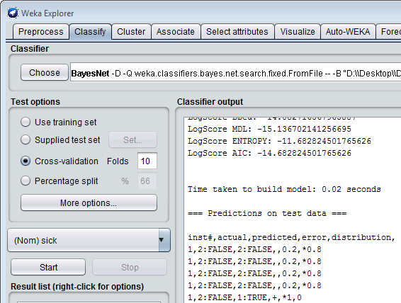
評估模型時
使用交互驗證10疊吧！
其實是Weka
預設值

Slide 90
實作：預測測試集
Part 4.

Slide 91
加入未知案例：測試資料集
訓練集
性別 | 吸菸 | class
男 | 有吸 | 有病
男 | 有吸 | 有病
女 | 有吸 | 有病
女 | 有吸 | 沒病
男 | 沒吸 | 有病
男 | 沒吸 | 沒病
男 | 沒吸 | 沒病
女 | 沒吸 | 沒病
女 | 沒吸 | 沒病
女 | 沒吸 | 沒病
測試集
性別 | 吸菸 | class
男 | 沒吸 | ?
女 | 沒吸 | ?
男 | 有吸 | ?
女 | 有吸 | ?

Slide 92
加入測試集
看診者樣本資料集
性別 | 吸菸 | class
男 | 有吸 | 有病
男 | 有吸 | 有病
女 | 有吸 | 有病
女 | 有吸 | 沒病
男 | 沒吸 | 有病
男 | 沒吸 | 沒病
男 | 沒吸 | 沒病
女 | 沒吸 | 沒病
女 | 沒吸 | 沒病
女 | 沒吸 | 沒病
男 | 沒吸 | ?
女 | 沒吸 | ?
男 | 有吸 | ?
女 | 有吸 | ?
案例數量：14筆
訓練集：10筆
測試集：4筆
性別：類別資料 男 / 女
吸菸：類別資料 有吸 / 沒吸
分類目標 (生病)：類別資料 有病 / 沒病 / 遺漏值(測試集)

Slide 93
實作學習單
實作：
預測測試集
.docx

Slide 94
W14-b. 預測測試集
(1/2)
下載CSV檔案
建立貝氏網路結構
準備資料集：訓練集 & 測試集
Weka開啟訓練集 train.arff
選擇分類演算法：貝氏網路
設定貝氏網路
設定條件機率表評估器
設定網路結構搜尋演算法
模型評估選項：交互驗證10疊
開始建立模型：Start
解讀報表：找出信心程度
Notes:
https://docs.google.com/document/d/1vXcXdzzlKc2MZzegvx749RZMfIJH9xNPBQG5cjPjQPQ/edit?usp=sharing
資料
https://docs.google.com/spreadsheets/d/1UrA0kIqLy29x_WLdtEMO85Ns1dHRz5EXQq_fsKftFoA/edit?usp=sharing

Slide 95
步驟1~2 (與W14-a相同)
下載CSV檔案
建立貝氏網路結構，取得結構檔XML
看診者樣本資料集 (含測試集) - data.csv
貝氏網路結構編輯器
Notes:
https://docs.google.com/spreadsheets/d/1UrA0kIqLy29x_WLdtEMO85Ns1dHRz5EXQq_fsKftFoA/edit?usp=sharing

Slide 96


3. 準備資料集
訓練集
測試集
試算表轉ARFF
2. 下載訓練集
3. 下載測試集
1. 上傳CSV

Slide 97
兩種資料集的檔名
訓練集
測試集
train_set-
看診者樣本資料集
(含測試集) - data.csv.arff
test_set-
看診者樣本資料集
(含測試集) - data.csv.arff

Slide 98
步驟4~11 (與W14-a類似)
Weka開啟訓練集 train.arff
選擇分類演算法：貝氏網路
設定貝氏網路
設定條件機率表評估器 SimpleEstimator -A 0.0
設定網路結構搜尋演算法 FromFile -B 結構檔.xml
模型評估選項： 交互驗證10疊
開始建立模型：Start
解讀報表：找出信心程度

Slide 99
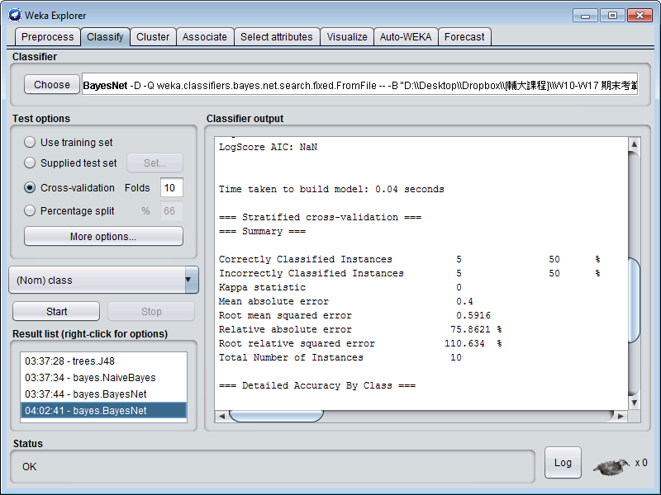
交互驗證的結果...
正確率: 50%

Slide 100

你可以接受這個正確率嗎？
正確率50%的意思是…
預測2個案例中
就可能會錯1個！
我要有可能會有錯
的心理準備...

Slide 101
W14-b. 預測測試集
(2/2)
載入測試集
設定輸出預測選項
開始預測
儲存預測結果:結果檔.txt
將預測結果轉換為CSV
結果檔.csv上傳到Google試算表
解讀結果檔.csv
Notes:
資料
https://docs.google.com/spreadsheets/d/1UrA0kIqLy29x_WLdtEMO85Ns1dHRz5EXQq_fsKftFoA/edit?usp=sharing

Slide 102

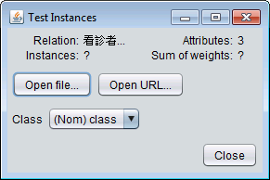
12. 載入測試集
評估選項，選擇 Supplied test set
點選「Set...」
點選「Open file」 選擇「測試集」
關閉「Close」
2
1
3
4

Slide 103
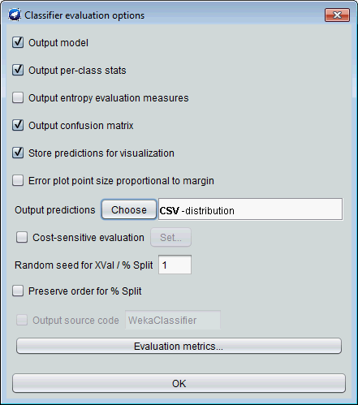
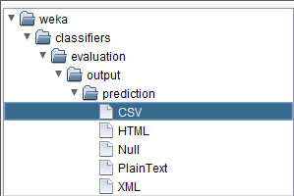
13. 設定輸出預測選項 (1/3)
2
1
3

Slide 104
13. 設定輸出預測選項 (2/3)
輸出預測選項 Output predictions 按下「Choose」
選擇「CSV」
2
3

Slide 105
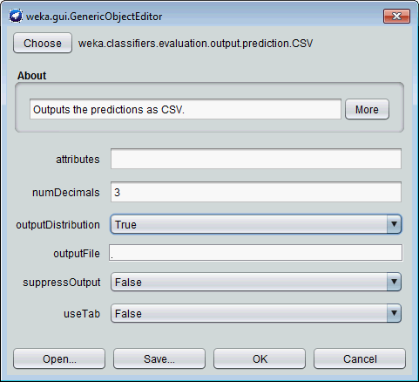
13. 設定輸出預測選項 (3/3)
5. 輸出機率分佈: True
4. 點粗體「CSV」
6
7

Slide 106
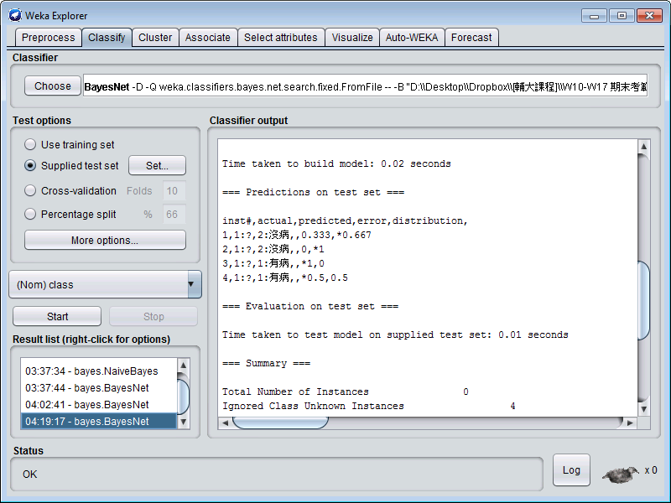
14. 開始預測
預測結果

Slide 107
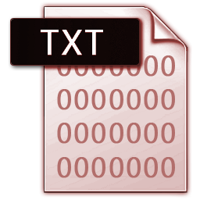
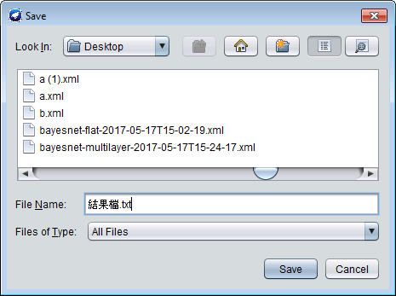
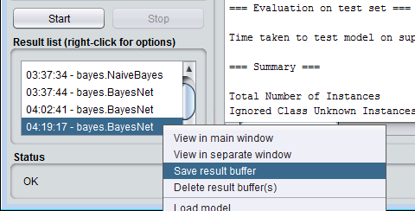
15. 儲存預測結果
結果檔.txt
1
2
3
4
在Result list執行結果上按右鍵
儲存輸出結果 Save result buffer
選擇資料夾，輸入檔案名稱「結果檔.txt」
儲存：Save

Slide 108

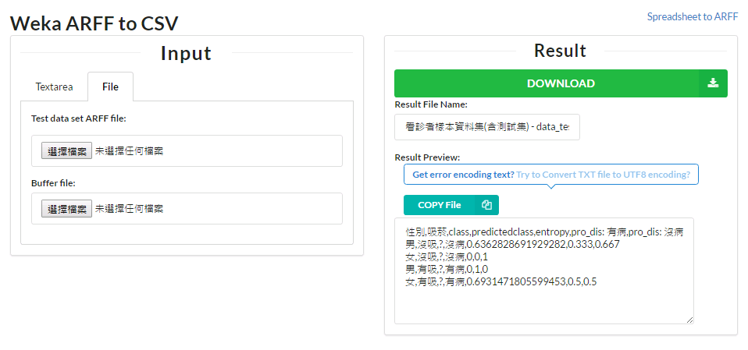
16. 將預測結果
轉換為結果檔.csv
結果檔.csv
ARFF轉CSV
3.下載「結果檔.csv」
1.上傳「測試集」
2.上傳「結果檔」
Notes:
https://pulipulichen.github.io/jieba-js/weka/arff2csv/

Slide 109
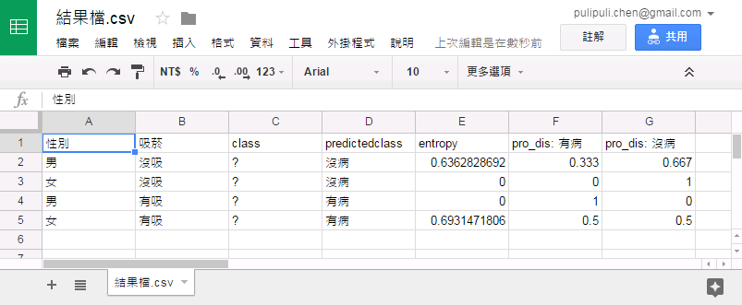
17. 結果檔.csv
上傳到Google試算表
共用
預測結果欄位
Notes:
Google試算表 https://docs.google.com/spreadsheets/u/0/

Slide 110
18. 解讀結果檔.csv
性別 | 吸菸 | class | predicted class | entropy | pro_dis: 有病 | pro_dis: 沒病
男 | 沒吸 | ? | 沒病 | 0.637 | 0.333 | 0.667
女 | 沒吸 | ? | 沒病 | 0 | 0 | 1
predictedclass 預測結果
entropy 不確定程度(亂度)
數字越小,越確定正確
數字越大,越不確定
數字為0,表示肯定正確
pro_dis 預測結果機率分佈
pro_dis: 有病 有病的機率
pro_dis: 沒病 沒病的機率

Slide 111
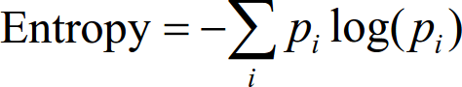
entropy 資訊亂度
計算方式
p_{i}：第i種預測結果的機率
entropy | pro_dis: 有病 | pro_dis: 沒病
0.637 | 0.333 | 0.667
Entropy
= -1 x { [0.333 x log(0.333) ] + [0.667 x log(0.667)]
= -1 x { [0.333x-1.1] + [0.667 x -0.405] }
= -1 x { [-0.366] + [-0.27] }
= 0.636 ≑ 0.637

Slide 112
實作學習單問題
請截取預測結果CSV的畫面。
請問此模型的信心程度 (正確率) 為多少百分比？
請問「性別=男」、「吸菸=沒吸」，預測class (生病)結果是？
請問「性別=女」、「吸菸=有吸」，預測class (生病)結果是？
請問預測結果最確定的案例 (entropy為0) 中，「性別」跟「吸菸」特徵為何？
請上傳預測結果檔.csv到Google雲端硬碟，並貼上你共用的連結。

Slide 113
W14-b. 預測測試集
實作啦！

Slide 114
課堂練習：這是好工作嗎？
Part 5.

Slide 115
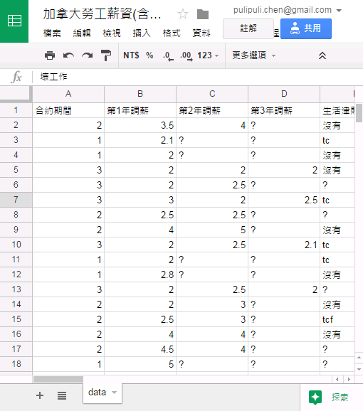
加拿大工作條件 (含測試集)
訓練集：
好工作31個案例
壞工作16個案例
測試集：10個案例
特徵：共16種
Notes:
https://docs.google.com/spreadsheets/d/17lRLWwXCVunUL8Zn3HSyjDUolnzQ6ExyNMuLWwyi6Js/edit?usp=sharing

Slide 116
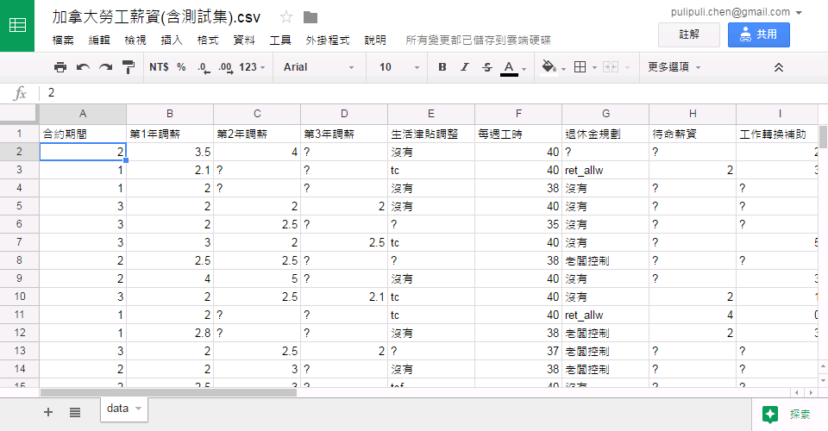
有遺漏值「?」跟連續資料！

Slide 117
貝氏網路結構：class是原因
class
(工作分類)
合約期間
第1年調薪
第2年調薪
牙醫補助
喪事補助
健保補助
...

Slide 118
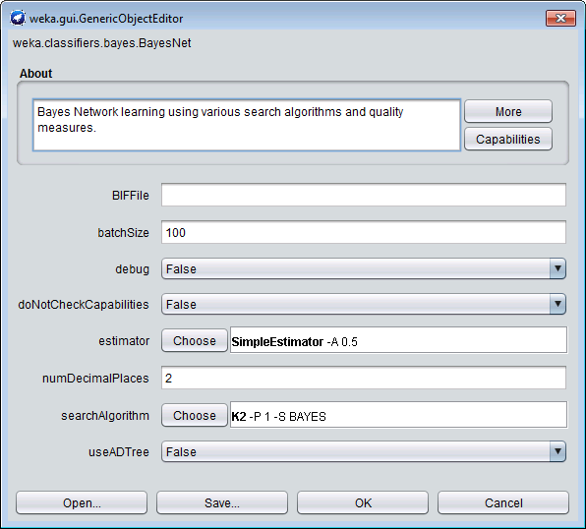
使用預設值即可
適用情況：樣本數量多，特徵很多的時候
不需要修改貝氏網路的設定，用預設值K2去建立網路模型，正確率也不差喔！
評估器用預設值
自動建立網路

Slide 119
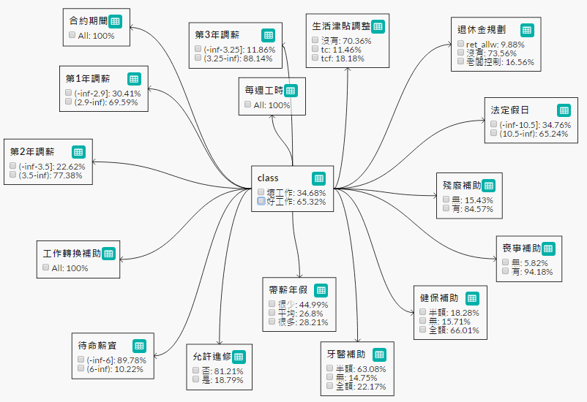
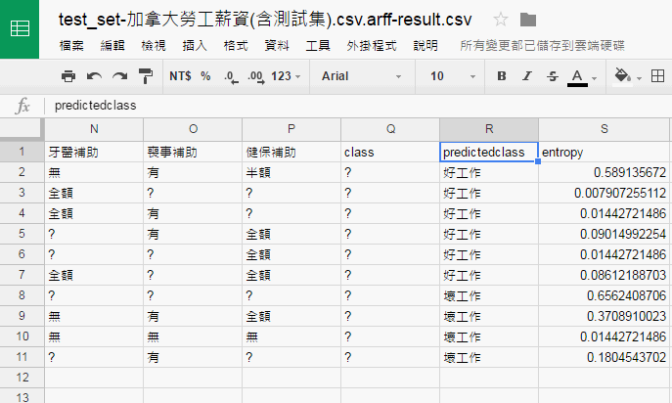
結合W14-a與W14-b兩種做法
貝氏網路模型檢視器
預測測試集

Slide 120
W14-c. 這是好工作嗎？
下載CSV檔案
準備資料集：訓練集 & 測試集
Weka開啟訓練集 train.arff
選擇分類演算法：貝氏網路
設定輸出預測選項
開始建立模型，解讀報表
W14-a.的做法：
儲存貝氏網路模型XML
到貝氏網路模型檢視器查看
W14-b.的做法：
儲存預測結果:結果檔.txt
將結果檔轉換為csv， 在Google試算表檢視
Notes:
https://docs.google.com/document/d/1yamwDZF8FvPCXLX2OdnlcHukND9to-PVbxi0cF2l6lU/edit?usp=sharing
Test mode: 10-fold cross-validation
Correctly Classified Instances 41 87.234 %

Slide 121
實作學習單問題
請截取貝氏網路圖片。
請截取預測結果CSV的畫面，要有predictedclass欄位。
請問此模型的信心程度 (正確率) 為多少百分比？
如果「class(工作分類)=好工作」，發生機率超過95%的可能原因有那些？
請問此測試集預測結果中，模型最肯定預測正確的是「好工作」還是「壞工作」？

Slide 122


進一步提高正確率
K2 自動建立多層次網路結構
補充資訊
最大父節點上限10個
Cooper, G. F., & Herskovits, E. (1992). A Bayesian method for the induction of probabilistic networks from data

Slide 123

自動建立的多層次網路結構
補充資訊
單層正確率
87.23%
多層正確率
91.49%

